Slide 1
«Цветок из бумаги гармошкой для любимой мамы»
Презентация
по изготовлению цветка
в технике «бумагопластика»
с детьми подготовительной группы на тему:
Выполнила воспитатель высшей квалификационной категории
МБДОУ « Д/С № 46» Халимуллина Н.А.
г.Сатка
2023 г.

Slide 2
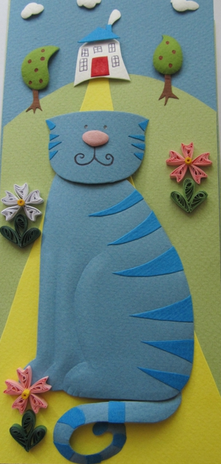
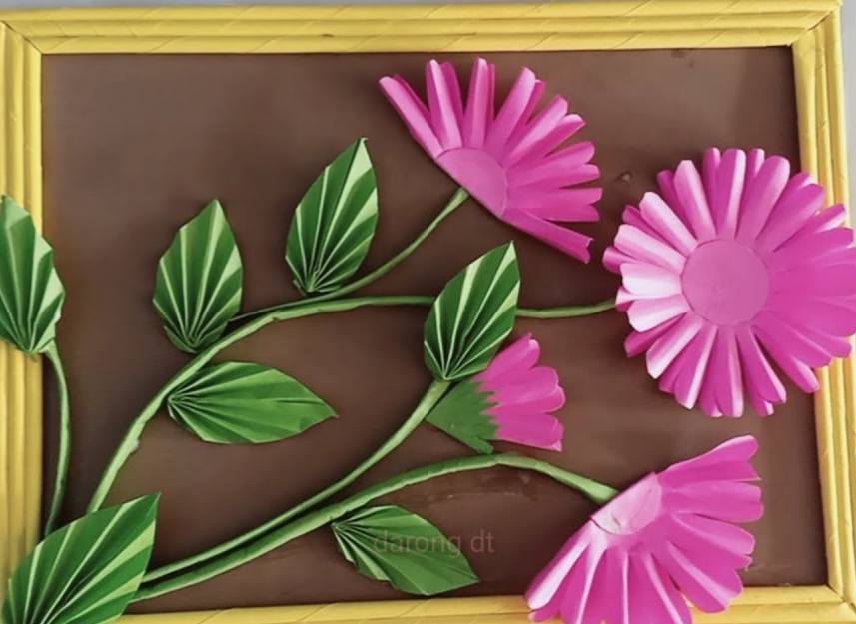
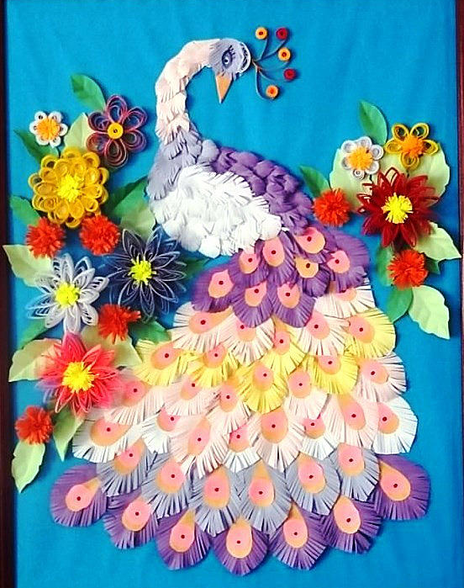
Бумагопластика — это искусство создания образов птиц, животных или растений из обыкновенного листа бумаги.
С помощью бумагопластики, у детей развивается мелкая моторика, фантазия и проявляются
творческие способности.

Slide 3
Для работы понадобятся материалы: Цветная бумага Цветной картон Клей-карандаш Ножницы

Slide 4
Складываем лист 2 раза пополам (вдоль) и разрезаем на 4 полосы по сгибам

Slide 5
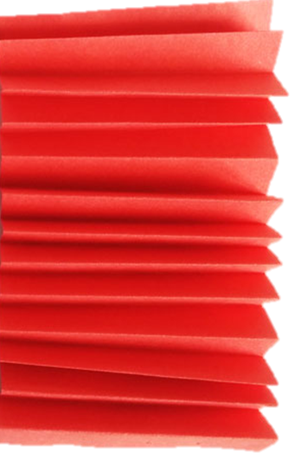
Складываем полосы «гармошкой», хорошо проглаживая сгибы. Ширина складки примерно 1 см.

Slide 6
Склеиваем их вместе, чтобы сделать длинную деталь.

Slide 7
Заверните ее кончики внутрь и склейте. Получится вот такое кольцо.

Slide 8
Расправляем нашу гармошку, придавливаем сверху края, направляя их в середину и соединяя концы гармошки в центре

Slide 9
Из картона жёлтого цвета вырезаем 2 круга диаметром 3 см и наклеиваем их посередине с двух сторон.

Slide 10
Из полоски бумаги зелёного цвета скатываем трубочку-стебель. Можно использовать трубочку для коктейля зелёного цвета или шпажку для шашлыка. Листья делаем из зелёной полоски флизелина или фатина размером 15 см х 8 см и завязываем её узлом на «стебле».

Slide 11
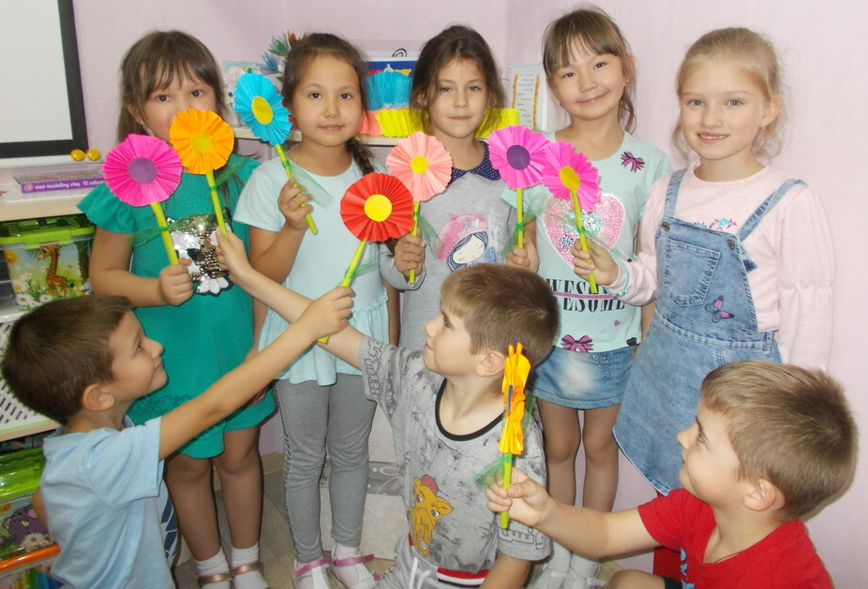

Slide 12
Интернет-источник:
https://tratatuk.ru/materialy/podelki-iz-bumagi/tsvety-iz-bumagi-garmoshkoj.html
http://ped-kopilka.ru/blogs/elena-yurevna-rasadina/cvety-iz-bumagi-slozhenoi-garmoshkoi-master-klas-s-poshagovym-foto.html

